Slide 1
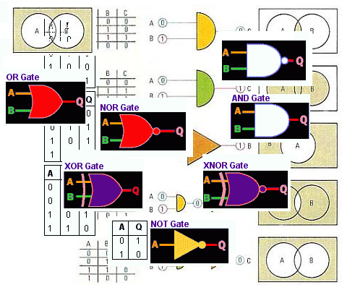
เกท (Gate)
AND Gate
OR Gate
NOT Gate
NAND Gate
NOR Gate
XNOR Gate
Comparator Gate
Inhibit Gate
Fan-in และ Fan-out
http://www.thaiall.com/assembly/gate.htm
Notes:
http://www.thaiall.com/assembly/gate.htm

Slide 2
1. AND gate output เป็น 1 ต่อเมื่อ input ทุกตัวเป็น 1 output เป็น 0 ต่อเมื่อ input ตัวใดตัวหนึ่งเป็น 0
สมการคือ Y=AB หรือ Y=A.B
A
Y
B
C
input |  | output
A | B | Y=AB
0 | 0 | 0
0 | 1 | 0
1 | 0 | 0
1 | 1 | 1

Slide 3
2. OR gate output เป็น 1 ต่อเมื่อ input ตัวใดตัวหนึ่งเป็น 1 output เป็น 0 ต่อเมื่อ input ทุกตัวเป็น 0
สมการคือ Y=A+B
A
B
Y
input |  | output
A | B | Y=A+B
0 | 0 | 0
0 | 1 | 1
1 | 0 | 1
1 | 1 | 1
C

Slide 4
3. NOT gate output เป็น complement ของ input
โดยค่าของ input จะตรงข้ามกับ output
สัญลักษณ์ คือ A หรือ A'
A
A
input | output
A | A
0 | 1
1 | 0

Slide 5
4. NAND gate output เป็น 1 ต่อเมื่อ input ตัวใดตัวหนึ่งเป็น 0 output เป็น 0 ต่อเมื่อ input ทุกตัวเป็น 1
สมการคือ Y=AB หรือ Y=A.B
A
Y
B
input |  | output
A | B | Y=AB
0 | 0 | 1
0 | 1 | 1
1 | 0 | 1
1 | 1 | 0
A
Y
B

Slide 6
5. NOR gate output เป็น 1 ต่อเมื่อ input ทุกตัวเป็น 0 output เป็น 0 ต่อเมื่อ input ตัวใดตัวหนึ่งเป็น 1
สมการคือ Y=A+B
A
Y
B
input |  | output
A | B | Y=A+B
0 | 0 | 1
0 | 1 | 0
1 | 0 | 0
1 | 1 | 0
A
Y
B

Slide 7
6. XNOR gate output เป็น 1 ต่อเมื่อ input ต่างกัน output เป็น 0 ต่อเมื่อ input เหมือนกัน
สมการคือ Y=A⊕B
input |  | output
A | B | Y=A⊕B
0 | 0 | 0
0 | 1 | 1
1 | 0 | 1
1 | 1 | 0
A
Y
B

Slide 8
6. XNOR gate
สมการคือ Y=A⊕B
Y = A⊕B
= (A B) + (A B)
= (A'B) + (AB')
= ((A'B) + A) ((A'B) + B')
= ((A'+A) (B+A)) ((A'+B')(B+B'))
= ( (1) (B+A)) ((A'+B')(1) )
= (B+A) (A'+B')
= (A+B) (A'+B')

Slide 9
6. XNOR gate
สมการคือ Y=A⊕B
Y = (A B) + (A B)
A
A
B
B
Y

Slide 10
6. XNOR gate
สมการคือ Y=A⊕B
Y = (A+B) (A+B)
A
B
Y

Slide 11
7. Comparator gate output เป็น 1 ต่อเมื่อ input เหมือนกัน output เป็น 0 ต่อเมื่อ input ต่างกัน
สมการคือ Y=AʘB
A
Y
B
input |  | output
A | B | Y=AʘB
0 | 0 | 1
0 | 1 | 0
1 | 0 | 0
1 | 1 | 1
A
Y
B

Slide 12
8. Inhibit gate output เป็น 1 ต่อเมื่อ input ตัวหนึ่งเป็น 0
สมการคือ Y=ABC
input |  |  | output
A | B | C | Y=ABC
0 | 0 | 0 | 0
0 | 0 | 1 | 0
0 | 1 | 0 | 0
0 | 1 | 1 | 0
1 | 0 | 0 | 0
1 | 0 | 1 | 0
1 | 1 | 0 | 1
1 | 1 | 1 | 0
A
Y
B
C
A
Y
B
C

Slide 13
9. Fan-in และ Fan-out
Fan-in หมายถึง จำนวน input ของ Gate
Fan-out หมายถึง จำนวน output ของ Gate
Y = (A+B) (A+B)
A
1
B
Y
2
4
3
5
Gate | Fan-in | Fan-out
1 | 2 | 1
2 | 1 | 1
3 | 2 | 1
4 | 2 | 1
5 | 1 | 1

Slide 14
9. Fan-in และ Fan-out
A
B
1
Y1
C
X1
Y2
4
Y3
5
3
Y4
D
2
X2
Gate | Fan-in | Fan-out
1 | 3 | 3
2 | 1 | 1
3 | 2 | 2
4 | 1 | 2
5 | 2 | 1

